Slide 1

생성형 AI의 이해와 활용
Simple Safe
AI 코드 보안 리뷰와 GitHub Draft PR
한재현 · 김민서
Notes:
안녕하세요. 한재현, 김민서입니다. 저희가 만든 서비스는 Simple Safe입니다. AI가 만들어 준 코드를 배포하기 전에, 어디를 다시 봐야 할지 확인하는 도구예요. GitHub에서 파일을 가져와 분석하고, 수정할 부분을 사람이 확인하면 초안 PR까지 만들 수 있습니다. 실제로 Java 계산기를 검사한 화면을 보면서 설명드릴게요.
자료 근거
프로젝트 기획 보고서 1쪽. 표지 일러스트는 이미지 생성으로 제작.

Slide 2
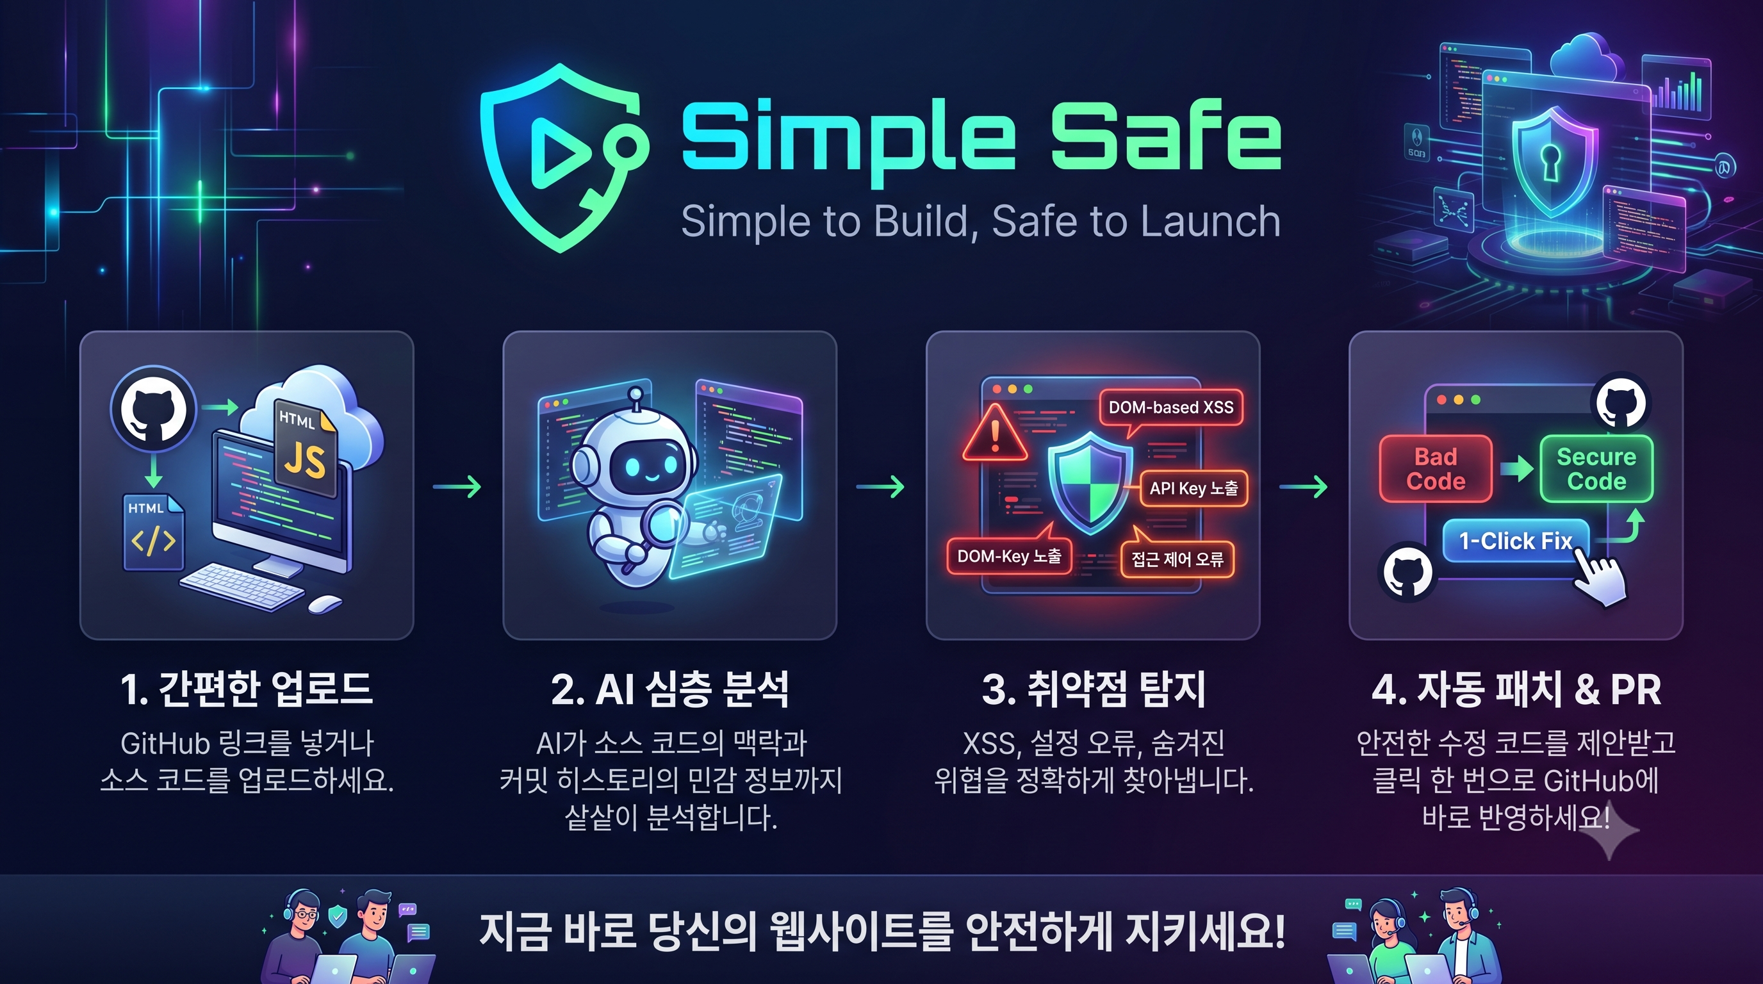
프로젝트를 시작한 이유
배포 전에 놓치기 쉬운 부분
노출된 API 키와 검증 없이
화면에 표시되는 입력값
개발자가 확인할 정보
문제가 의심되는 파일과 줄,
원본 코드와 수정 제안
초기 기획 이미지
02
Notes:
요즘은 AI한테 원하는 기능을 말하면 웹사이트 초안이 금방 나오잖아요. 그런데 화면이 잘 뜨고 버튼이 동작한다고 해서 배포 준비가 끝난 건 아닙니다. 예를 들어 브라우저에서 읽히는 코드에 API 키가 들어가 있거나, 입력값을 검증 없이 화면에 표시하는 부분이 남아 있을 수 있어요. 처음 만드는 사람 입장에서는 코드가 길어지면 어디부터 봐야 할지 막막합니다. 그래서 저희는 의심되는 위치를 원본 코드에서 바로 볼 수 있게 하고, 수정할 수 있는 경우에는 GitHub에서 팀원과 검토할 수 있게 연결해 봤습니다.
자료 근거
프로젝트 기획 보고서 1–2쪽. 첨부 초기 기획 이미지 (20-03-35).

Slide 3
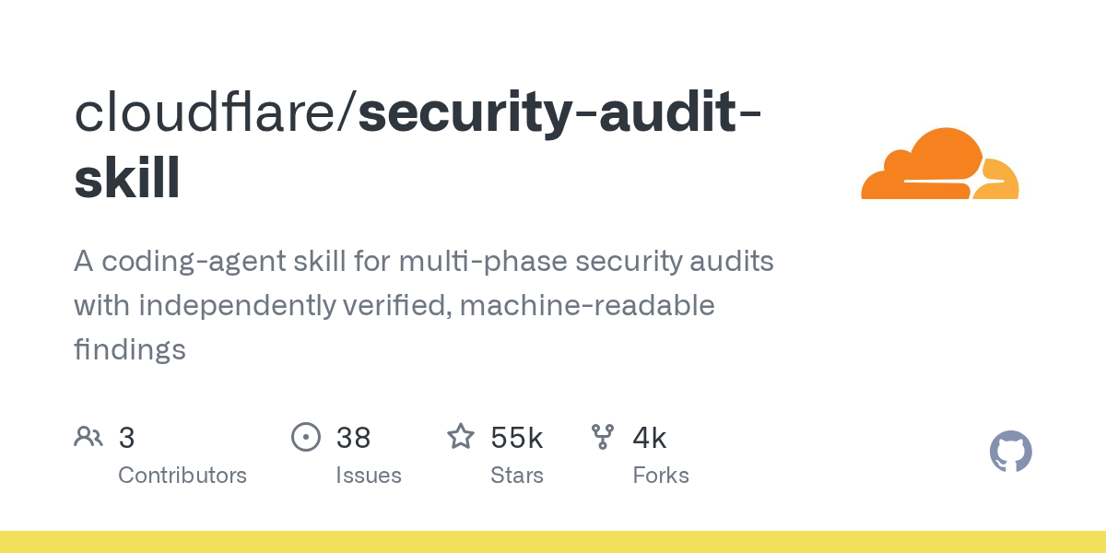
프로토타입과 오픈소스 참고
초기 개발
Cursor와 GPT로 파일 입력과
결과 화면을 먼저 구현
참고한 설계
파일별 검사 범위 기록
후보의 근거를 원본에서 확인
Cloudflare의 공개 보안 감사 프로젝트
최종 검사 구성 Python 정적 규칙 + Gemini
03
Notes:
처음에는 Cursor와 GPT로 화면을 빠르게 만들어 봤습니다. 파일을 넣으면 검사 결과가 나오고, 거기서 수정까지 이어지는 흐름이 되는지 먼저 보고 싶었어요. 개발하면서 Cloudflare의 공개 보안 감사 프로젝트도 참고했습니다. 여기서 눈여겨본 건 어떤 범위를 검사했는지 남기고, 후보마다 근거를 확인하는 방식이었습니다. 저희 앱에서는 그 아이디어를 파일별 검사 범위와 원본 코드 대조에 적용했습니다. 실제 검사는 앱에 넣은 Python 규칙과 Gemini가 담당합니다.
자료 근거
프로젝트 기획 보고서 2–3쪽. 첨부 Cloudflare 소개 이미지 (20-03-46). https://github.com/cloudflare/security-audit-skill. 최종 README.md, main.py, static_review.py.

Slide 4
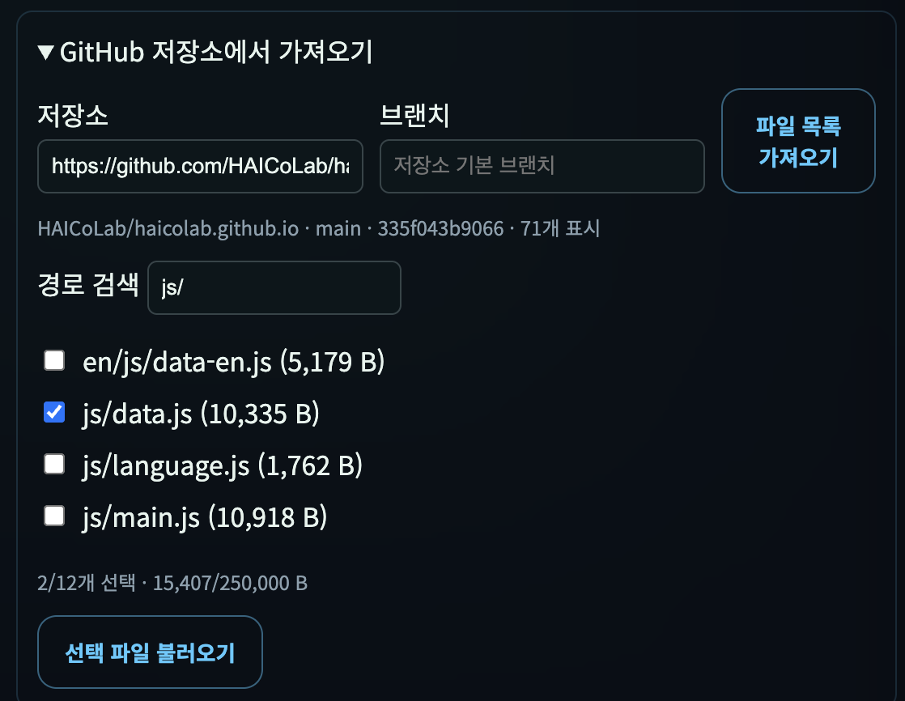
GitHub에서 검사할 파일 선택
저장소와 브랜치
주소를 넣으면 파일 목록을 가져옵니다.
브랜치를 비우면 기본 브랜치를 씁니다.
경로 검색과 파일 선택
필요한 파일만 선택해 불러옵니다.
분석 기준 커밋도 함께 기록합니다.
최대 12개 파일 · 파일당 80 KB · 합계 250 KB
04
Notes:
이 화면은 GitHub에서 파일을 가져오는 첫 단계입니다. 저장소 주소를 넣고 브랜치를 비워 두면 기본 브랜치에서 파일 목록을 가져와요. 여기서는 경로 검색에 js 슬래시를 넣어서 필요한 파일만 찾고 있습니다. 체크한 뒤 아래 버튼을 눌러야 실제 코드가 들어옵니다. 그때 어떤 커밋에서 가져왔는지도 같이 기억해 둬요. 예를 들어 분석하는 사이에 팀원이 새 코드를 올리면, 이전에 만든 수정안을 그대로 올리기 전에 그 변경을 확인할 수 있습니다.
자료 근거
첨부 GitHub 파일 선택 화면 (20-03-25 002). 최종 README.md, main.py, js/app.js.

Slide 5
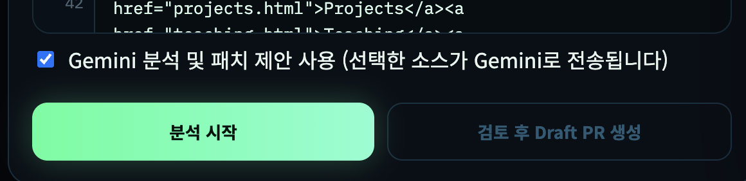
정적 검사와 Gemini 분석
Python 정적 검사
Gemini 검토
코드를 실행하지 않고 미리 정한
위험 패턴을 찾습니다.
옵션을 켜면 선택한 소스를 보내고
원본 근거와 수정 후보를 받습니다.
05
Notes:
파일을 가져오면 두 가지 방식으로 검사할 수 있어요. Python은 앱이 코드를 실행하지 않고 구문을 읽습니다. 예를 들어 TLS 인증서 검증을 끈 부분처럼 미리 정해 둔 패턴을 찾아요. 화면에 있는 Gemini 옵션을 켜면 선택한 파일이 Gemini로 전송되고, 모델이 근거와 수정 후보를 돌려줍니다. 잠시 뒤에 보실 Java 계산기는 이 Gemini 옵션으로 검사했습니다. 결과 화면에서 파일별로 어떤 검사가 적용됐는지도 확인할 수 있습니다.
자료 근거
첨부 Gemini 옵션 화면 (20-03-25 003). 최종 static_review.py, main.py.

Slide 6
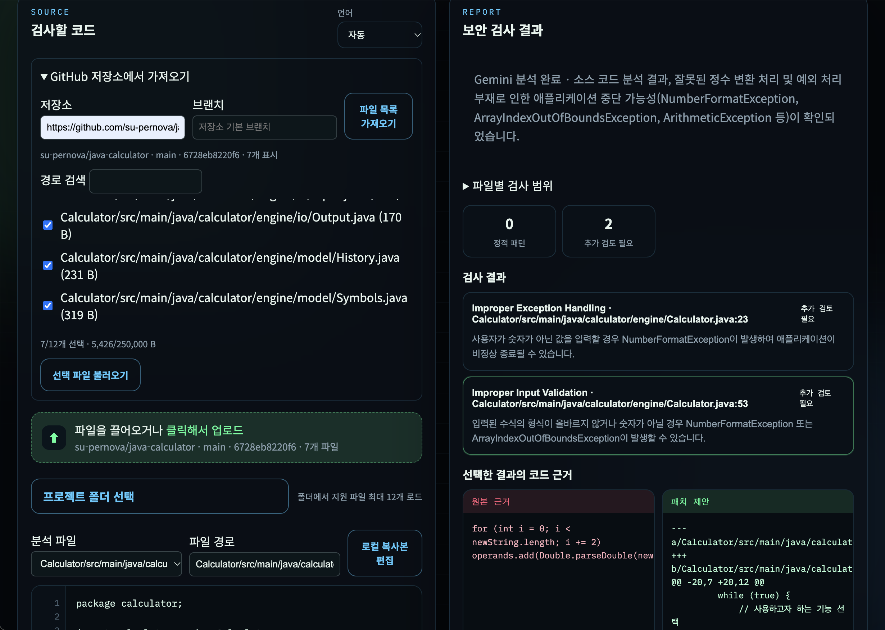
Java 계산기 분석 결과
7개 파일 · 후보 2건
Calculator.java 23행
숫자 변환 예외 처리 검토
Calculator.java 53행
잘못된 수식 입력 검증 검토
시연 화면 su-pernova/java-calculator
결과 상태 추가 검토 필요
06
Notes:
이번에는 실제 Java 계산기 화면입니다. 저장소에서 Java 파일 일곱 개를 가져왔고, 오른쪽에 추가 검토 필요가 두 건 나왔어요. 첫 번째는 Calculator.java 23번째 줄입니다. 숫자가 아닌 값을 숫자로 변환할 때 예외 처리가 충분한지 볼 수 있는 부분이에요. 두 번째는 같은 파일 53번째 줄인데, 수식 형식이 잘못됐을 때 입력을 어떻게 처리하는지 살펴볼 필요가 있다는 내용입니다. 결과를 누르면 아래 왼쪽에 모델이 인용한 원본 근거가 나오고, 오른쪽에는 그 파일의 변경 줄이 뜹니다. 여기까지는 소스에서 검토할 위치를 찾은 결과이고, 실제 예외가 발생하는지 확인하려면 별도 실행 테스트가 필요합니다.
자료 근거
첨부 Java 계산기 분석 결과 화면 (20-03-25 001). 화면에서 확인되는 후보와 파일 줄 번호를 인용.

Slide 7
원본 근거와 패치 대조
근거를 원본에서 찾습니다
인용문이 파일에 한 번만 나오면 실제 줄 번호를 복구합니다.
수정 위치를 확인합니다
원본과 일치하는 변경 조각을 적용해 파일의 변경 줄을 만듭니다.
패치가 없을 때 이유를 표시합니다
대조를 통과한 패치가 있으면 Draft PR 검토 버튼이 열립니다.
07
Notes:
만들면서 한 번은 위쪽 요약에 문제가 있다고 나왔는데, 아래 상세 결과는 비어 있었어요. 살펴보니 모델이 인용한 코드가 실제 파일에 있어도 줄 번호가 어긋나면 앱이 표시하지 못하는 경우가 있었습니다. 그래서 인용한 코드가 파일에 한 번만 나오면 실제 위치를 찾아서 줄 번호를 다시 잡도록 바꿨어요. 패치도 파일 전체를 모델이 다시 써 주는 방식에서, 수정 전후 코드 조각을 받아 원본의 해당 위치에 적용하는 방식으로 바꿨습니다. 원문에서 위치를 특정하지 못하면 화면에 이유를 보여주고, 검토 가능한 패치가 있을 때 PR 버튼이 열립니다.
자료 근거
최종 main.py의 evidence_line, apply_review_edits, sanitize_result 및 js/app.js.

Slide 8
승인 후 Draft PR 생성
01
02
03
변경 검토
원본 재확인
초안 PR 게시
수정할 파일과 변경 줄을
확인한 뒤 승인합니다.
기준 커밋과 파일을 비교합니다.
브랜치가 바뀌면 다시 분석합니다.
선택한 변경을 한 커밋으로 묶고
새 브랜치에서 Draft PR을 엽니다.
테스트와 병합은 GitHub에서 팀이 결정합니다.
08
Notes:
수정안이 있으면 사용자가 먼저 올릴 파일을 선택하고, 어떤 줄이 빠지고 어떤 줄이 추가되는지 확인합니다. 승인하면 서버가 GitHub의 원본을 한 번 더 비교해요. 방금 설명드린 기준 커밋이 여기서 쓰입니다. 브랜치가 바뀌었으면 최신 코드로 다시 분석하도록 안내합니다. 비교를 통과하면 선택한 변경을 한 커밋으로 묶어서 새 브랜치에 올리고 Draft PR을 엽니다. Draft PR은 팀원이 변경 내용을 보고 검토할 수 있는 초안이에요. 테스트와 병합은 GitHub에서 팀이 결정합니다.
자료 근거
최종 github_pr.py, main.py 및 README.md. 구현 흐름을 설명하며 화면은 패치 미리보기까지 확인.

Slide 9
검증 범위와 다음 단계
실제 시연 화면
Java 후보 2건과 원본 근거, 패치 미리보기를 확인했습니다.
자동 테스트 12개 통과
근거 복구와 브랜치 변경 차단을 검증했습니다.
GitHub 및 Gemini 연동 테스트에는 모의 응답을 사용했습니다.
다음 단계
Java·JavaScript 정적 규칙과 실제 PR 흐름의 검증을 보강합니다.
09
Notes:
마지막으로 확인한 범위입니다. 지금 보신 캡처에서 Java 후보 두 건과 패치 미리보기를 확인했습니다. 최종 코드의 자동 테스트 열두 개도 통과했고, 그중 GitHub와 Gemini 호출은 모의 응답으로 검사했습니다. 이 시연에서 확인한 건 패치 미리보기까지입니다. 다음에는 Java나 JavaScript에도 자체 검사 규칙을 추가하고, 실제 저장소에서 분석부터 PR까지 이어지는 시나리오를 반복 검증해 보고 싶습니다. 들어주셔서 감사합니다.
자료 근거
첨부 Java 계산기 분석 화면 및 최종 test_simple_safe.py. 최종 소스 사본에서 자동 테스트 12개 통과.

